Slide 1
Logo Firma
Betriebliches Eingliederungsmanagement (BEM)
Datum und Veranstaltung

Slide 2
Agenda
Grundlegendes zum Betrieblichen Eingliederungsmanagement (BEM)?
BEM in unserem Unternehmen
Das BEM-Team / die BEM Verantwortlichen stellen sich vor
Unser BEM-Verfahren
Daten und Fakten zum BEM

Slide 3
Grundlegendes zum Betrieblichen Eingliederungsmanagement (BEM)

Slide 4
Betriebliches Eingliederungsmanagement § 167 (2) SGB IX
Es geht um…
alle Beschäftigten, die innerhalb der letzten 12 Monate mehr als sechs Wochen ununterbrochen oder wiederholt arbeitsunfähig waren
z.B. 5-Tage-Woche > 30 Arbeitstage 3-Tage-Woche > 18 Arbeitstage
„präventives“ BEM auch vorher möglich
Was ist das Ziel?
Arbeitsfähigkeit wiederherstellen, erhalten und fördern
Erhaltung des Arbeitsplatzes

Slide 5
Betriebliches Eingliederungsmanagement § 167 (2) SGB IX
Wer ist im BEM-Prozess involviert?
BEM-Berechtigte
Arbeitgeber setzt mit Betriebs- bzw. Personalrat um
bei Menschen mit Schwerbehinderung Schwerbehindertenvertretung
Betriebsärztin/ -arzt soweit erforderlich
Vertrauensperson
Rehabilitationsträger oder Integrationsamt
(Weitere Beteiligte: Führungskräfte, Fachkräfte für Arbeitssicherheit, Jugendvertretung, Externe etc.)

Slide 6
Betriebliches Eingliederungsmanagement Umsetzung
Wie ist das BEM umzusetzen?
Das BEM ist für die BEM-Berechtigten freiwillig.
Datenschutz und Vertraulichkeit hat oberste Priorität.
Das BEM ist ein ergebnisoffener Suchprozess.
Alle Beteiligten geben Lösungsvorschläge, die auf Augenhöher besprochen werden müssen.
Es werden interne und externe Expert*innen sowie auch Institutionen wie Rehabilitationsträger und das Integrationsamt/Inklusionsamt hinzugezogen.
Für das BEM ist eine fundierte Analyse der Ausgangssituation sowie eine darauf aufbauende Maßnahmenableitung notwendig.
(vgl. BAG 2 AZR 400/08, 2 AZR 198/09; BVerwG 05.06.2014 – 2 C 22/13)

Slide 7
Betriebliches Eingliederungsmanagement mögliche Maßnahmen
Welche Maßnahmen kommen beispielhaft in Frage?
stufenweise Wiedereingliederung,
technische Umrüstung des Arbeitsplatzes,
Veränderungen der Arbeitsorganisation,
Veränderungen der Arbeitsumgebung,
Veränderungen der Arbeitszeitgestaltung,
Veränderung der Arbeitsinhalte,
Qualifizierungsmaßnahmen (fähigkeitsgerechte Qualifizierung/Personalentwicklung),
Maßnahmen einer alterns- und behindertengerechten Arbeitsplatzgestaltung,
Rehabilitationsmaßnahmen
Etc.

Slide 8
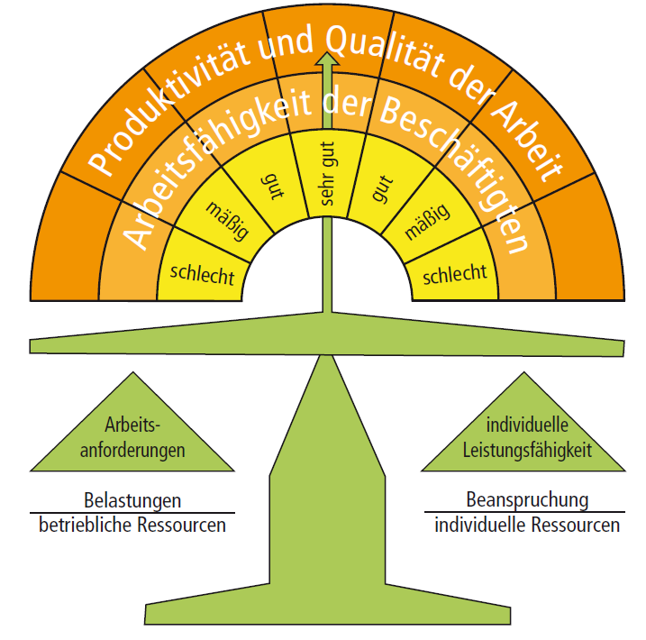
Ziel des BEM Arbeitsfähigkeit: Die Balance zwischen Arbeitsanforderungen und der individuellen Leistungsfähigkeit
Arbeitsanfor-derungen ändern sich stetig!
Menschen tun das auch!
Quelle: Giesert et al. 2013

Slide 9
BEM in unserem Unternehmen

Slide 10
Das BEM-Team/ die BEM-Verantwortlichen stellen sich vor
Name:
E-Mail-Adresse:
Telefonnummer:
Name:
E-Mail-Adresse:
Telefonnummer:

Slide 11
Unser BEM-Verfahren Schritt für Schritt eingliedern
1. Arbeitsunfähigkeit > 6 Wochen
2. Erstkontakt
3. Informationsgespräch
4. Analysegespräch
5. Maßnahmenableitung
6. Maßnahmenumsetzung und Wirksamkeitskontrolle
7. Abschlussgespräch

Slide 12
Daten und Fakten zum BEM Wie ist die Lage in unserem Unternehmen?

Slide 13
Herzlichen Dank!
Gibt es…
…Fragen?
…Anmerkungen?
…Erfahrungen, die Sie teilen möchten?
…Diskussionsbedarf?

